Slide 1
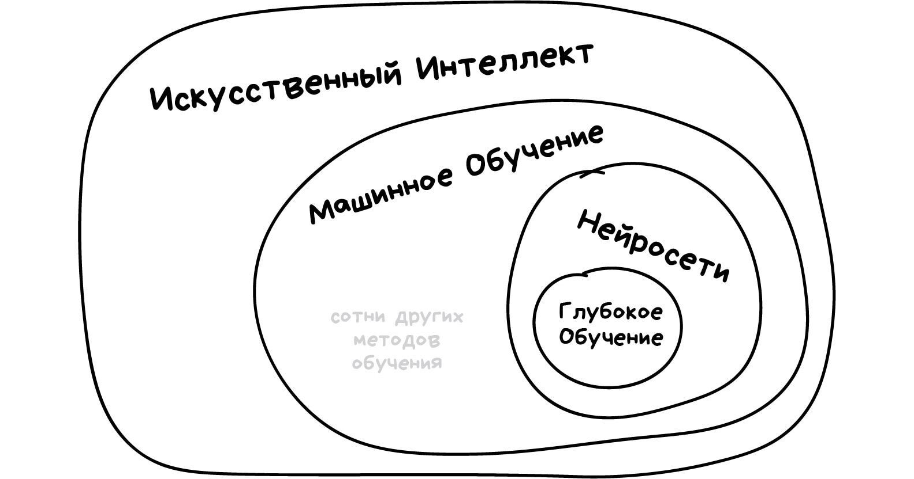
Введение в ML. Основные понятия, алгоритмы и метрики

Slide 2
Что такое машинное обучение?
Машинное обучение — это наука, изучающая алгоритмы, автоматически улучшающиеся благодаря опыту.
Рекомендательные системы
Поиск
Умные ассистенты
Погода
Перевод текста
Диагностика болезней
Системы видеонаблюдения
Обработка и классификация фотографий

Slide 3
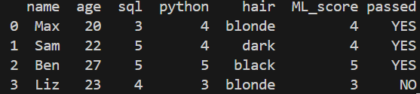
Выборка и наблюдения
Задача машинного обучения - тип прогноза или вывода, основанный на возникшей проблеме или на доступных данных
Выборка - метод, используемый для анализа подмножества данных с целью выявления закономерностей и тенденций в более крупном наборе изучаемых данных (набор наблюдений)
Наблюдение – одна строка в выборке

Slide 4
Признаки (features)
Признаки – набор данных, измеренных для каждого объекта. Бывают числовыми и категориальными

Slide 5
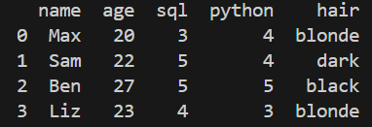
Обучение с учителем и без учителя
Наблюдение состоит из объекта и ответа (target)
Ответы неизвестны или не существуют
Есть обучение с подкреплением – модель итеративно пробует новые стратегии и смотрит на результат (видеоигры)

Slide 6
Задачи обучения с учителем (примеры)
Регрессия
Бинарная классификация
Многоклассовая классификация
Ранжирование (поисковые сайты)

Slide 7
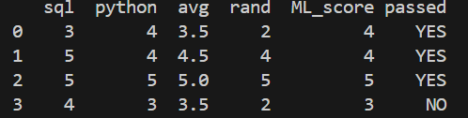
Модель
Модель – алгоритм, предназначенный для нахождения зависимости или предсказания результата
Можно создать параметрическую модель и константную (например, заполнить случайным значением)

Slide 8



Метрики качества модели (метрики регрессии!)
Средняя квадратичная ошибка
Средняя абсолютная ошибка
Корень из средней квадратической ошибки

Slide 9
Обзор метрик на практике
Параметрическая модель: |3.5-4| + |4.5 – 4| + |5 – 5| + |3.5 – 3| = 1.5
Константная: 2 + 1 = 3

Slide 10

Метрики качества модели (бинарная классификация) 1. Accuracy (аккуратность)
Аккуратность (Accuracy) – доля объектов, для которых мы верно предсказали класс
Не учитывает дисбаланс классов
Не учитывает цену ошибки на объектах разных классов

Slide 11
1. Accuracy (аккуратность)
Имеется 100 фотографий кошек и 10 фотографий собак
Наш классификатор верно определил 90 кошек и 5 собак
Accuracy = (90+5)/(90+10+5+5) = 95/110 = 0.86
Константная модель ответила, что везде кошки: 100/110 = 0.91

Slide 12
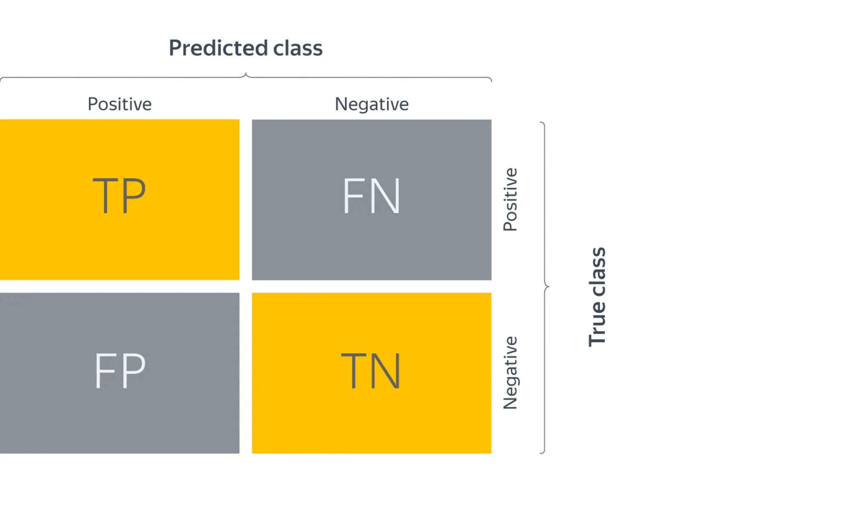
Матрица ошибок (confusion matrix)
Кошка – 1 (да)
Собака – 0 (нет)
Про 10 кошек сказал, что собаки
90 кошек верно
Про 5 собак сказал, что кошки
5 собак верно

Slide 13
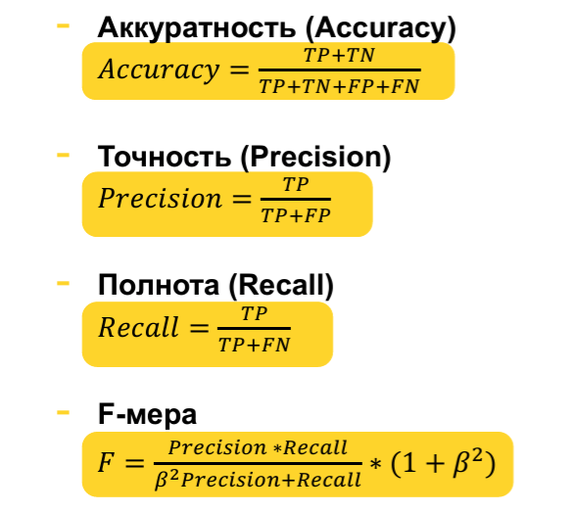

Метрики качества в матрице ошибок
Наша модель:
TP – 90 FP – 5
TN – 5
FN – 10
Accuracy: (90+5)/(90+5+5+10) = 0.86
Precision: 90/(90+5) = 90/95 = 0.95
Recall: 90/(90+10) = 0.9
F-score: 2/ (1/0.95 + 1/0.9) = 0.92

Slide 14
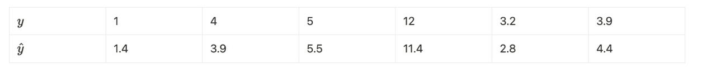
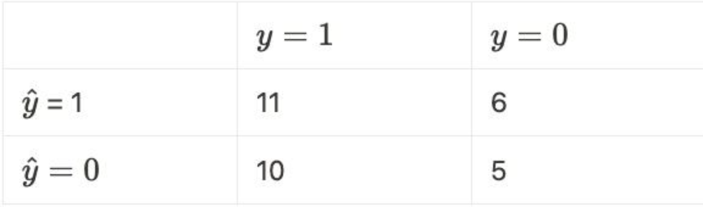
Практика
1) Задача: предсказать, уволится ли сотрудник в ближайшие полгода. Необходимо посчитать метрику MSE для данных в таблице, округлив до двух знаков. (0.2)
2) Задача: посчитать метрику Accuracy для данных в таблице, округлив до двух знаков. (0.5)

Slide 15
Практика
1) Как меняются элементы матрицы ошибок (TP, TN, FN, FP) при уменьшении порога вероятности для определения положительного класса?
2) Имеется 1000 фотографий мужчин и женщин. 750 фотографий – мужские лица, а 250 - женские. Классификатор учится угадывать лицо на фотографии (0 - женские, 1 - мужские). Классификатор дал правильный ответ на 700 мужских лицах и на 150 женских. Посчитайте F-меру данного классификатора.
TP – 700
TN – 150
FP – 100
FN – 50
Precision: 700/(700+100) = 0.88
Recall: 700/(700+50) = 0.93
F-score: 2/(1/0.93+1/0.88) = 0.9

